Slide 1
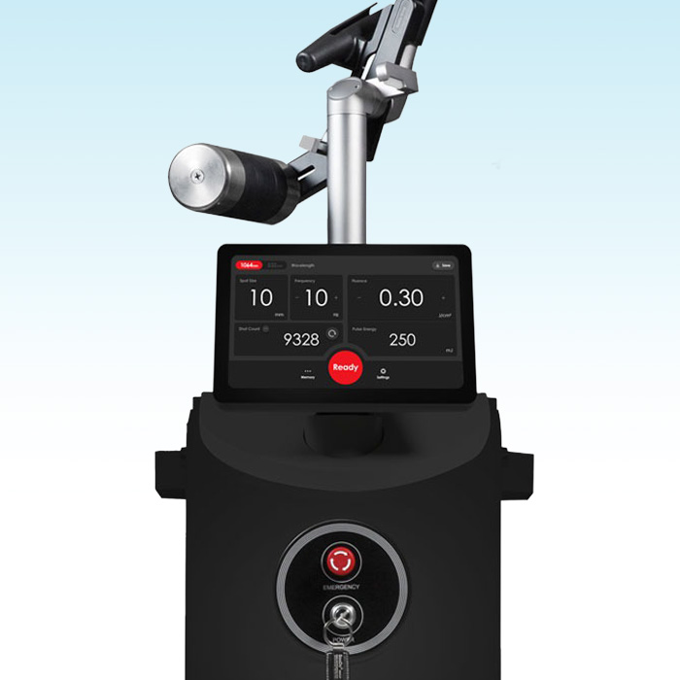
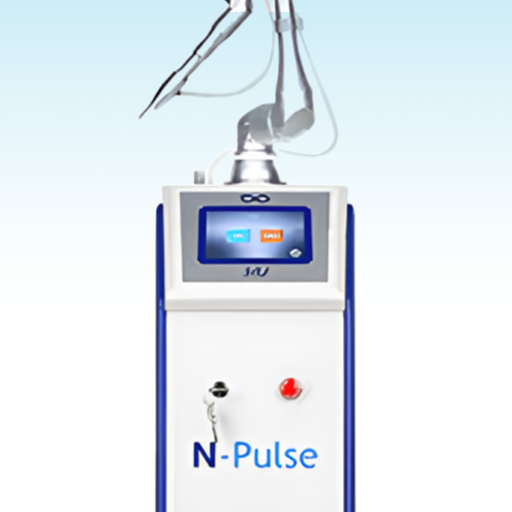
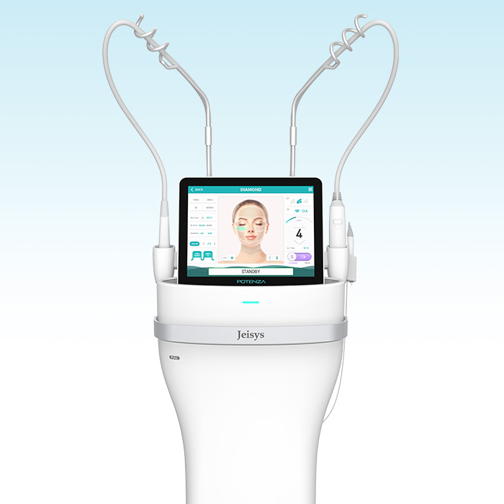
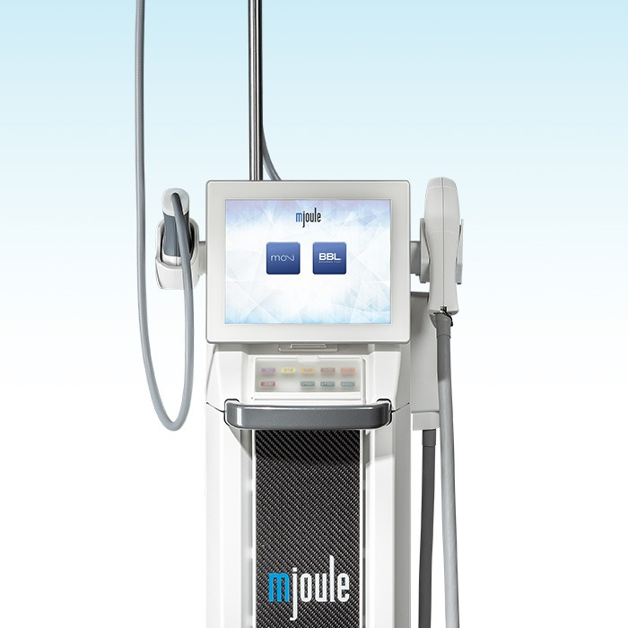
LASER DEVICE
レーザー機器
肝斑/シミ · 赤ら顔 · 毛穴/傷跡
PICOLITE BLACK
ピコライト ブラック
1兆分の1秒という超短時間でエネルギーを照射するピコレーザー。従来のナノ秒レーザーより少ない刺激で、色素疾患・毛穴・傷跡・肌トーンまで精密かつ安全に改善します。
ピコトーニング
肝斑 · シミ
ほくろ · 老人性イボ除去
CO2
CO2レーザー
病変組織を精密に蒸散・切除するレーザーです。ほくろ、稗粒腫、老人性イボ、扁平イボなど、さまざまな表在性皮膚病変の除去や肌表面の再生治療に用いられます。
ほくろ · 稗粒腫
老人性イボ · イボ
皮膚病変の除去
POTENZA
ポテンツァ
マイクロニードルが肌に浸透し、狙った深さに高周波（RF）エネルギーを届ける機器です。多彩なチップとモードで毛穴・傷跡・肌質・ハリの改善をサポートし、スキンブースター施術との併用も可能です。
毛穴 · 傷跡
肌質 · ハリ
スキンブースター導入
BROADBAND LIGHT
BBL
幅広い波長の光エネルギー（BroadBand Light）を肌の深さごとに届ける光治療機器です。肝斑・シミなどの色素と赤ら顔・血管病変を同時に改善し、肌のトーンとキメを透明感のある均一な状態に整えます。
肝斑 · シミ
赤ら顔 · 血管
肌トーン改善

Slide 2
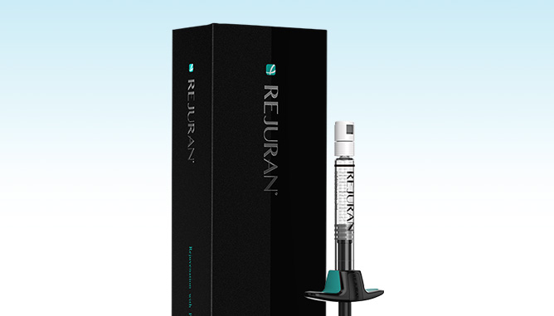

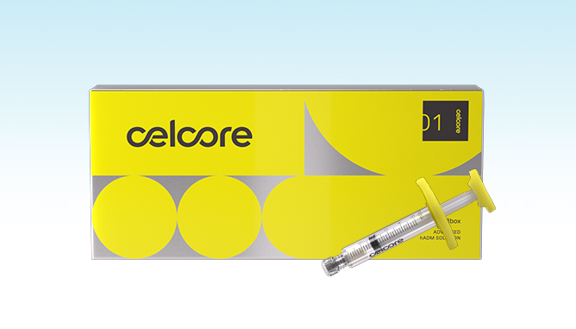
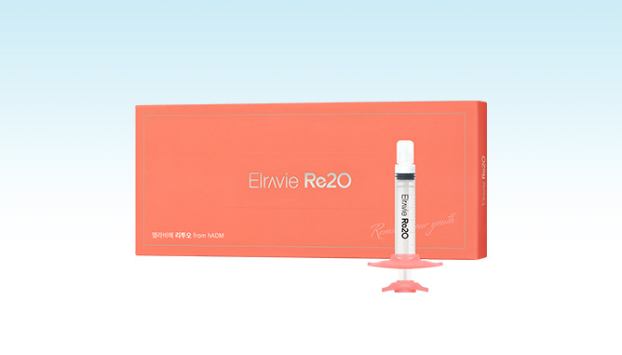
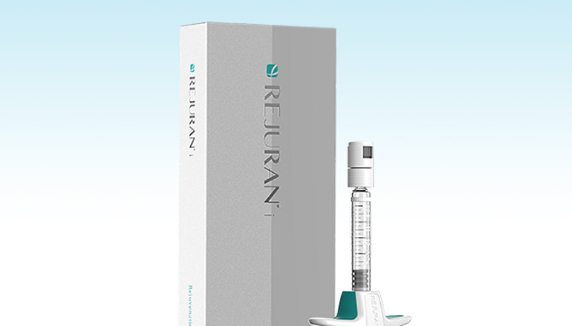
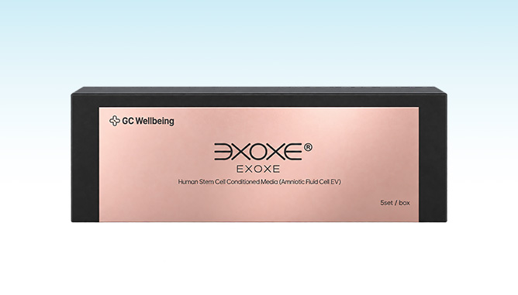
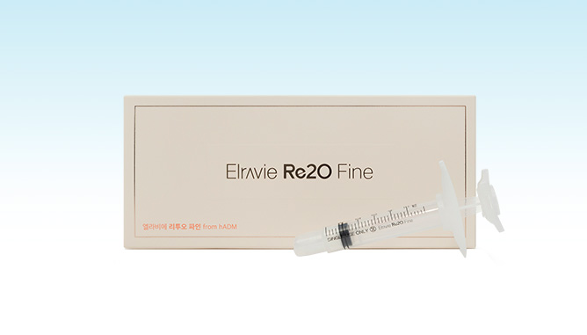
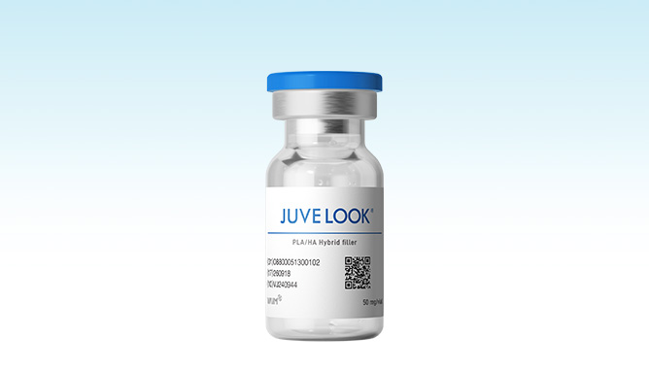
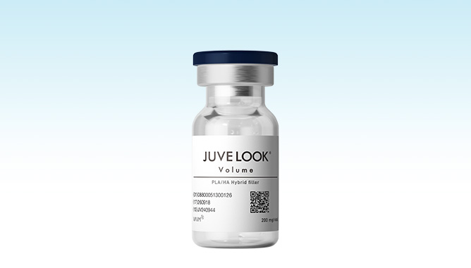
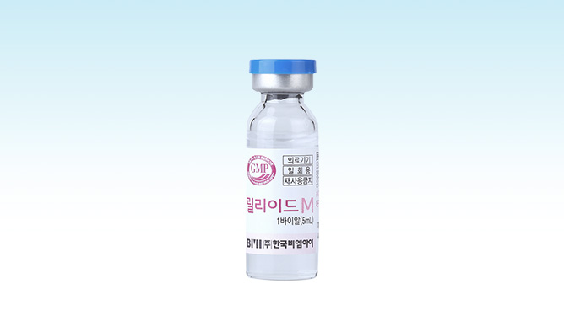
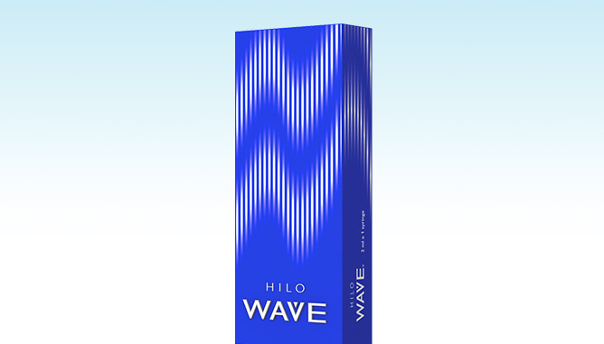
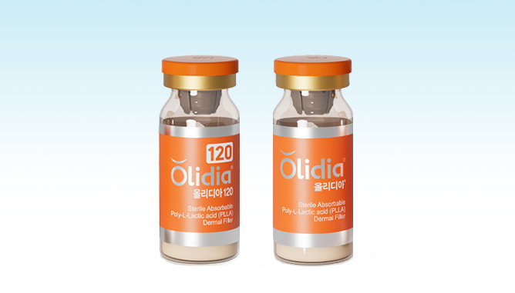
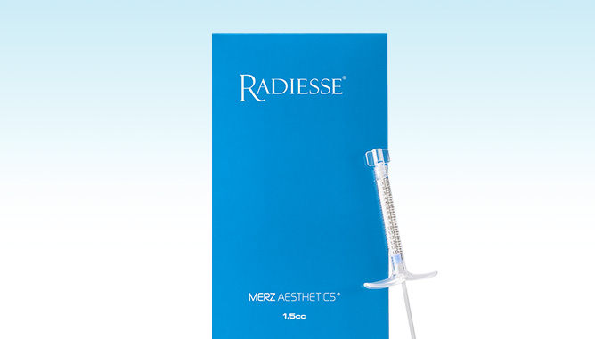
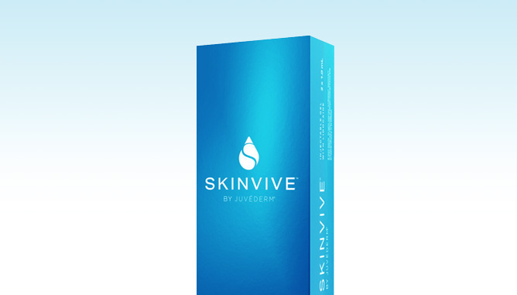
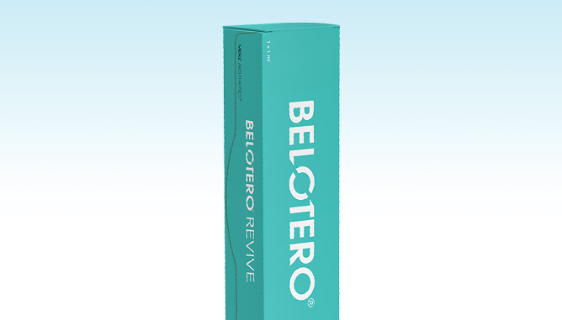
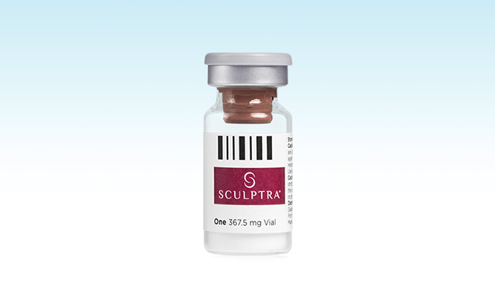
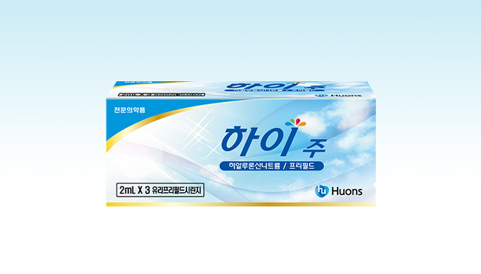
SKIN BOOSTER
スキンブースター
再生 · コラーゲン/ボリューム · ECM · ハリ/水光
再生
ECM
Rejuran Healer R
Rejuran Healer HB
Celcore
Elravie Re2O
サーモン由来PN — 肌バリアを強化
低痛み · ヒアルロン酸配合で保湿まで
ECMベース — 肌の構造的な再生と修復
同種真皮由来 — 即効性のある肌リモデリング
Rejuran Healer I
EXOXE
Elravie Re2O Fine
目元専用 · 小ジワを緩和
幹細胞由来成分 — 肌の再生とバリア強化
デリケートな部位向けの同種真皮スキンブースター
コラーゲン / ボリューム
ハリ / 水光
Juvelook Skin
Juvelook Volume
Lilied M
Hilowave
PDLLA — 肌質改善 · 毛穴縮小
美しい輪郭をつくるコラーゲンブースター
HA — 保湿と水分・油分バランスの調整
高純度HAコラーゲンブースター — 水分 · ハリ · 肌質
Olidia 120 · 365
Radiesse
Juvéderm SKINVIVE
Belotero Revive
PLLA — 線維芽細胞を刺激しコラーゲン生成を促進
CaHA — 即効性のあるボリュームと持続するハリ
プレミアムHA — 長時間続く保湿 · 小ジワ改善
HA + グリセロール — 保湿 · バリア強化 · 抗炎症
Sculptra
HIJU
PLLA — 自然なボリューム感とバランスの取れた輪郭
高密度の水分ケア

